Slide 1


Медиашкола
"Карьера в реальной журналистике"
Выполнил:
Медиацентр "Карьера"
Руководитель:
Парфёнова Л.В., педагог дополнительного образования, руководитель Медиацентра "Карьера"

Slide 2



организаторами мероприятия
стали Медиацентр «Карьера»
Место проведения: центр дополнительного образования детей им.В.Волошиной
Партнеры мероприятия
РДШ Кемерово

Slide 3


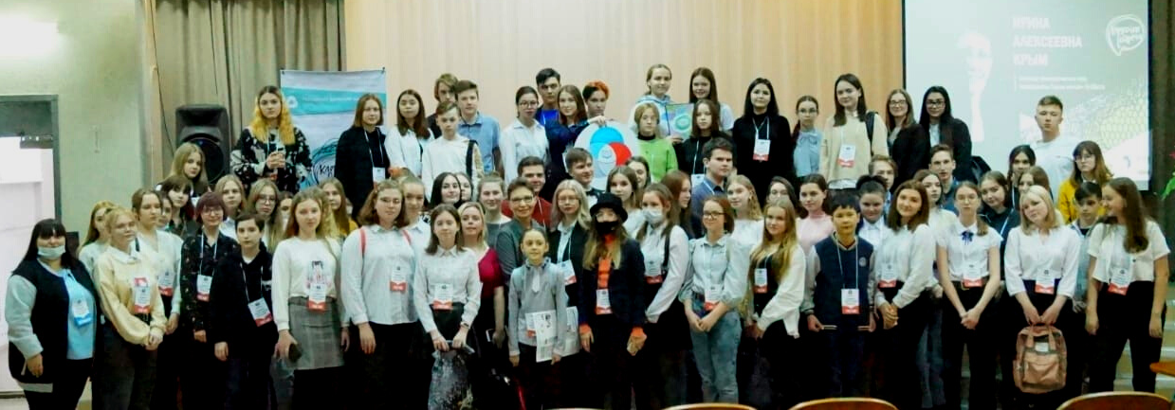
Актуальность и новизна
Проект создан для развития медиа-сферы среди подростков в городе Кемерово и в Кузбассе.
Медиашкола даст возможность старшеклассникам попробовать свои способности в журналистике. Особенность проекта - проведение профплощадок профессионалами из разных видов масс-медиа и SMM, которые готовы поделиться с подростками опытом успеха в профессии.

Slide 4

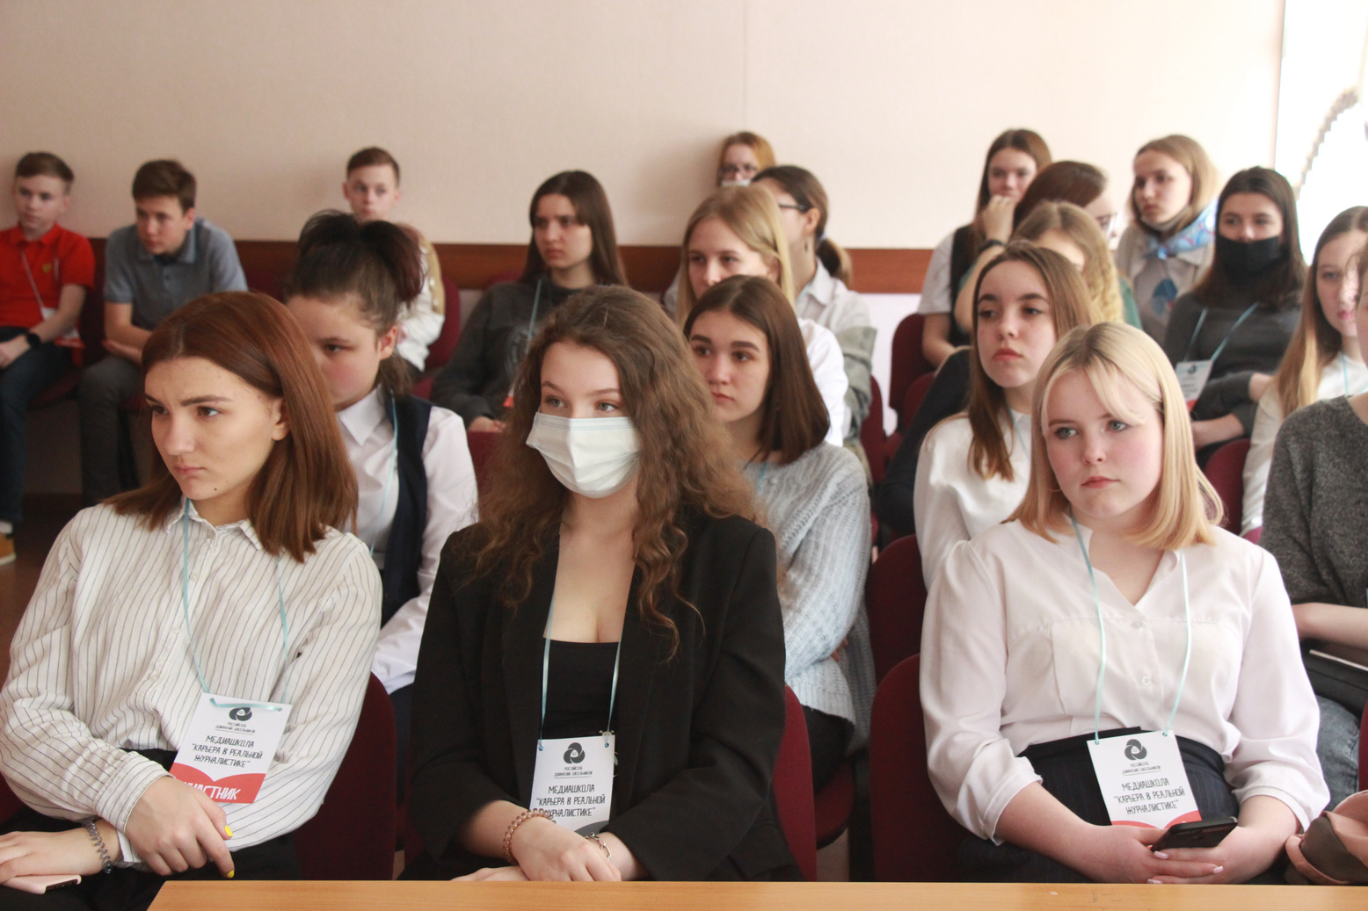
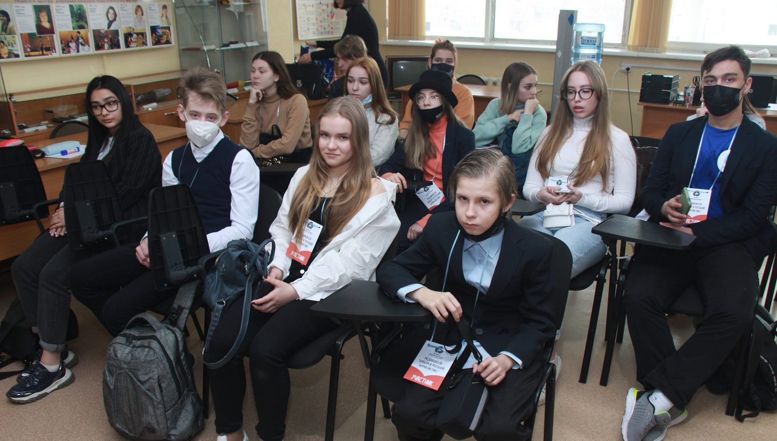
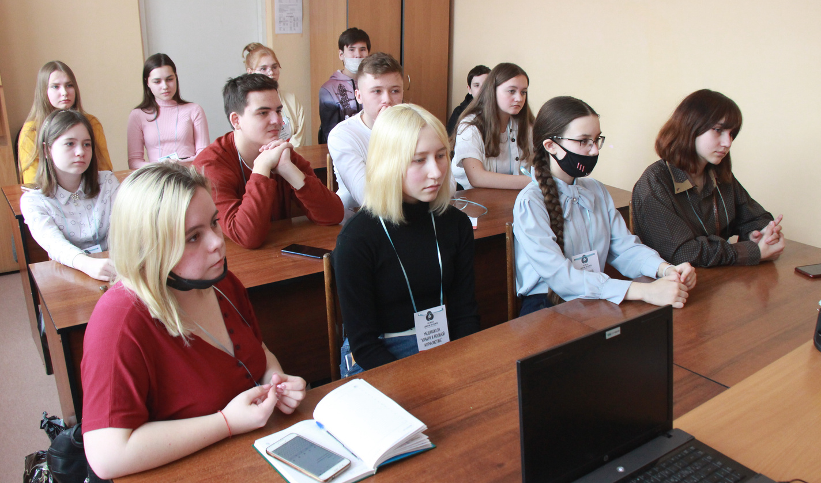
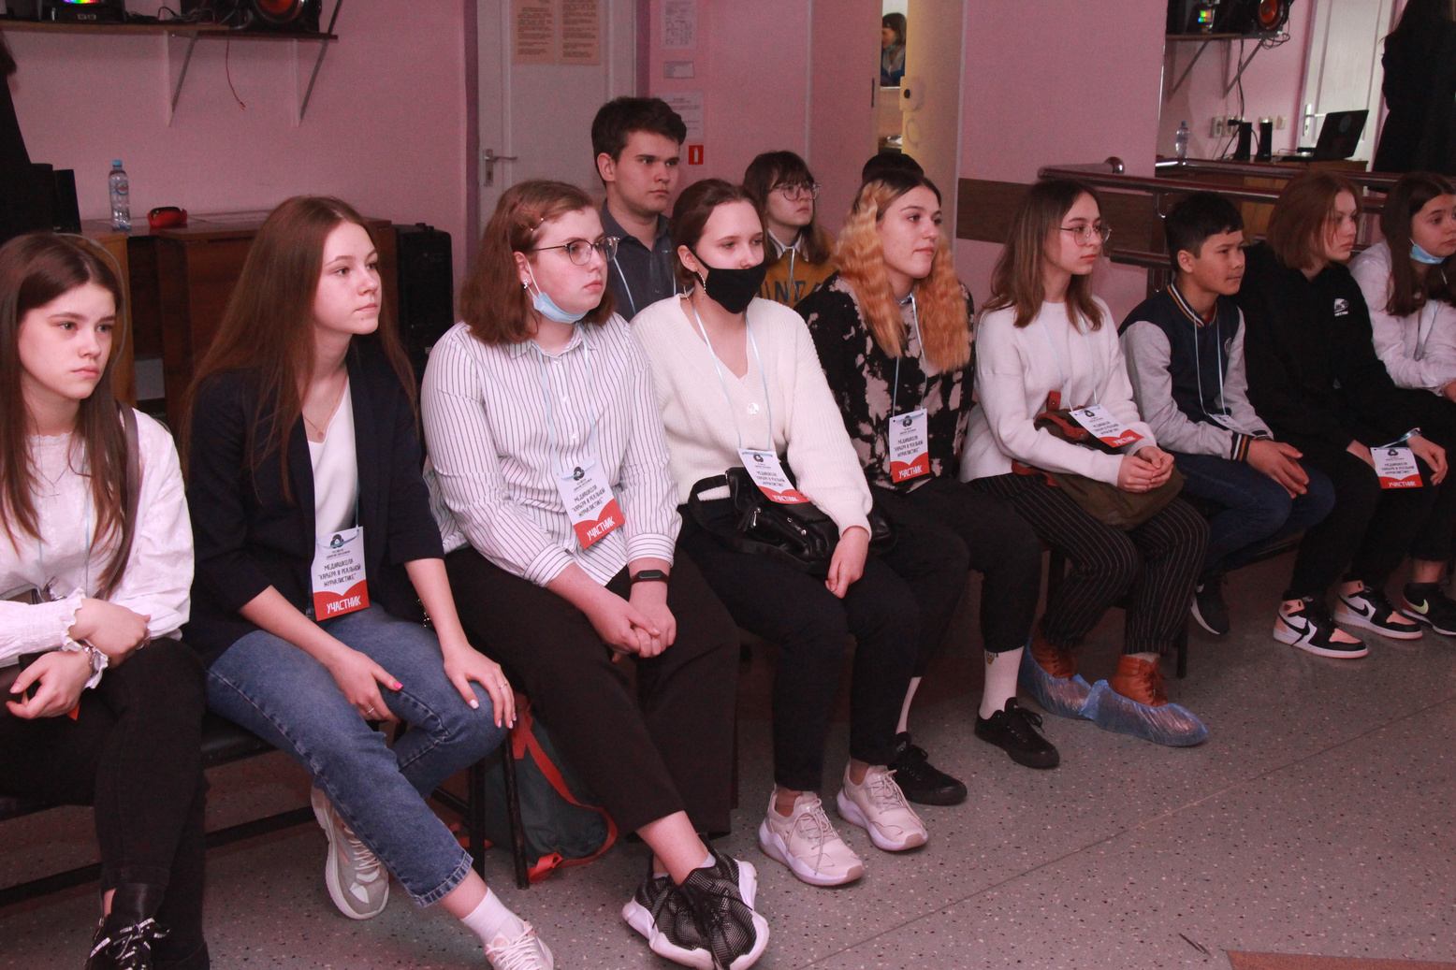
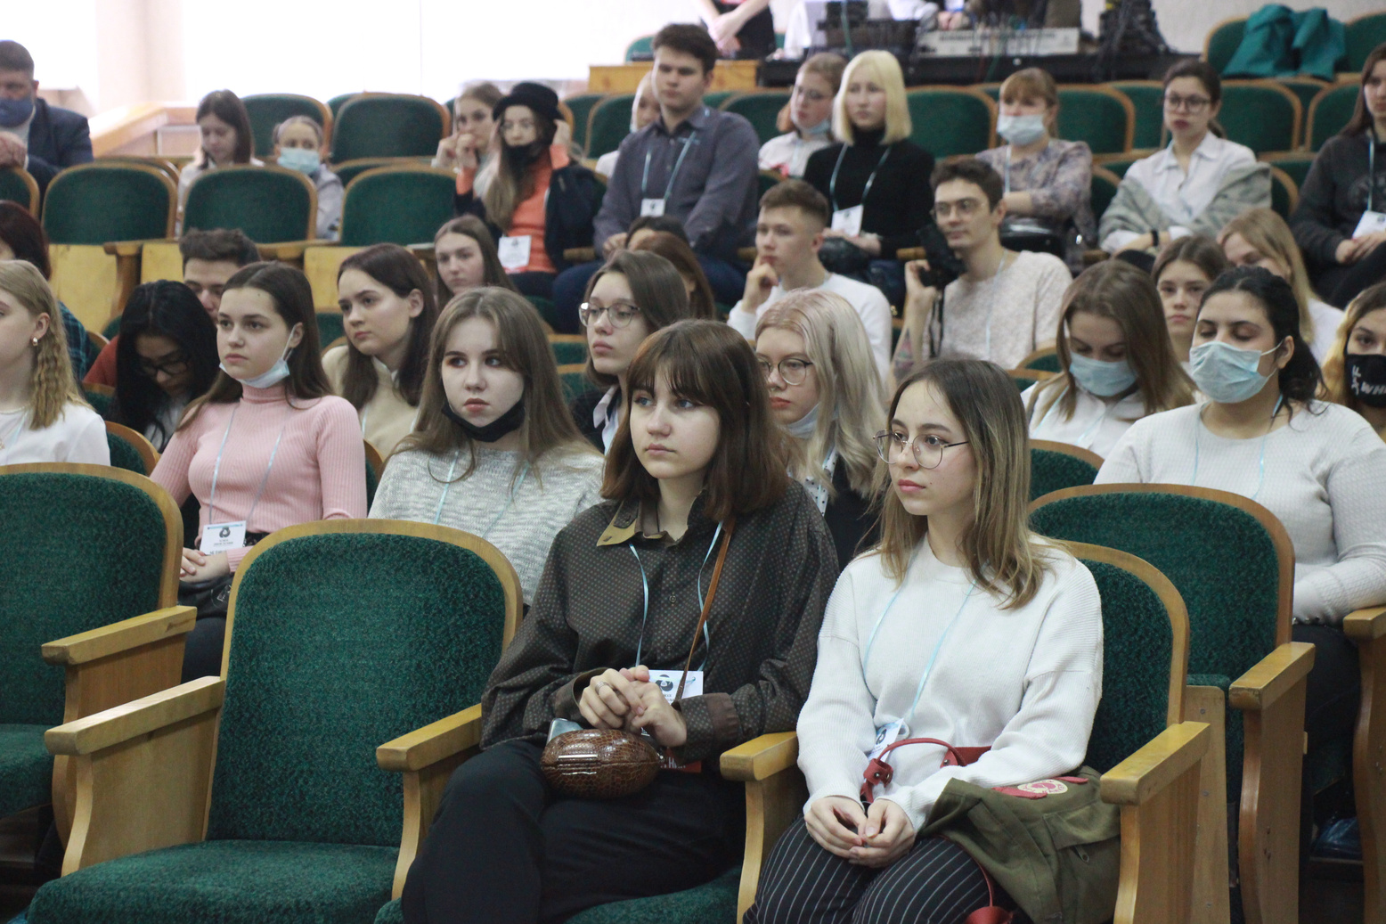
SMM
Фото
Радио
Телевидение
Газета

Slide 5

ГТРК Кузбасс
Специалисты cтудии
видеопродакшена
«MediaPartner»
Областной газеты
Кузбасс
«Лабиринт 42»
Медиахолдинга
(ООО)
«Выбери Радио»
«MSNG Market»
Инклюзивной
Фотошколы
Верфель Дмитрия
Интернет-портала
«А42»
В форуме приняли участие журналисты-практики:

Slide 6
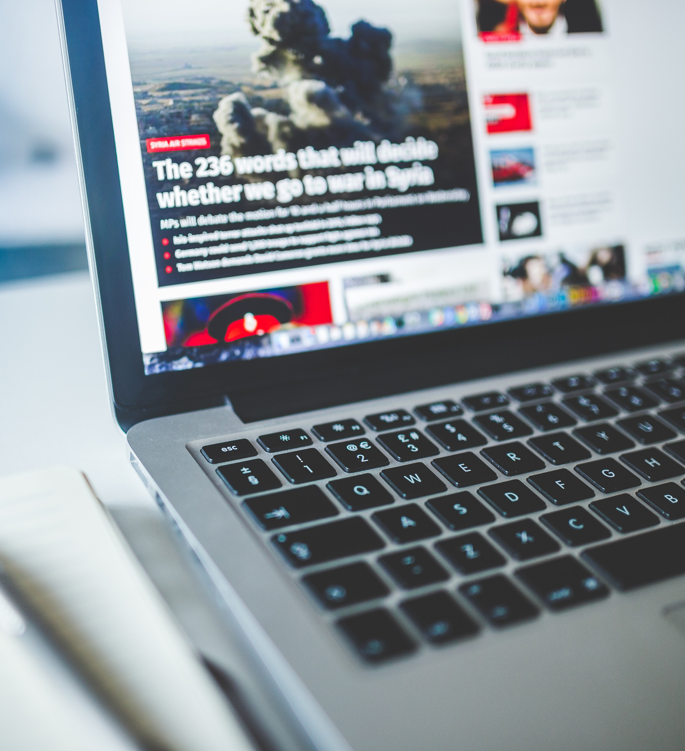

Цель проекта
Мобильная профориентация детей старшего школьного
возраста в области журналистики через проведение
медиафорума.

Slide 7
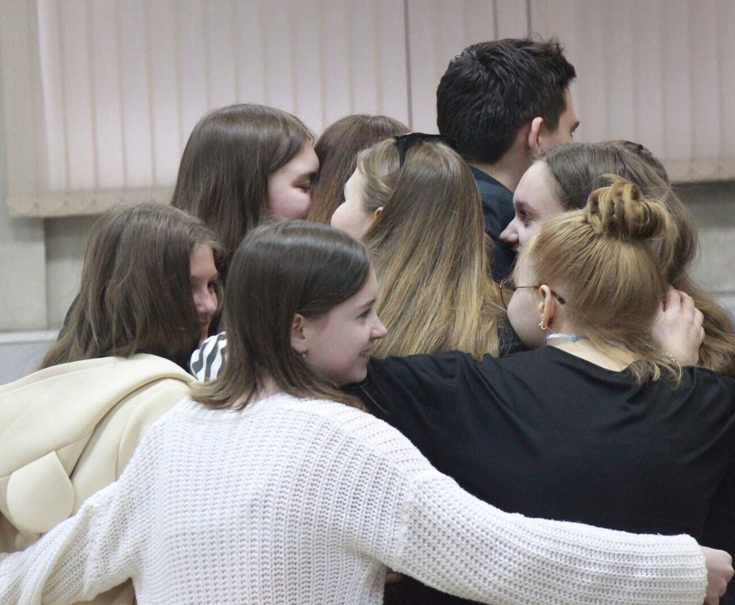
Социальный эффект
Старшеклассники часто пробуют себя в роли блогеров и
менеджеров собственных YouTube-TV-каналов. Медиафорум
дал ребятам первичные знания под руководством опытных
специалистов и профессионалов СМИ. Форум позволил
повысить у подростков мотивацию для дальнейших занятий в
медиа сфере. Появление и развитие детской журналистики
может стать сферой детской занятости и самореализации.

Slide 8
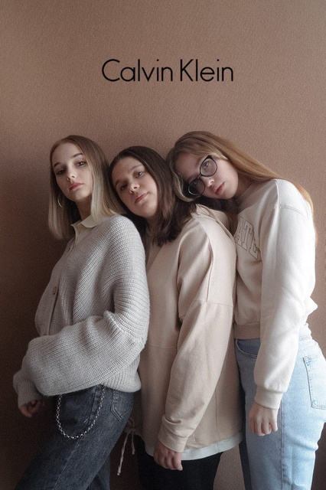
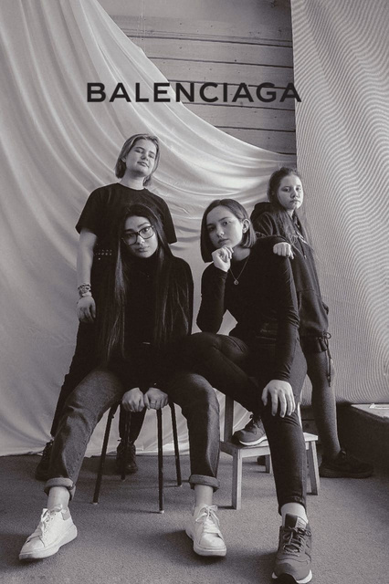
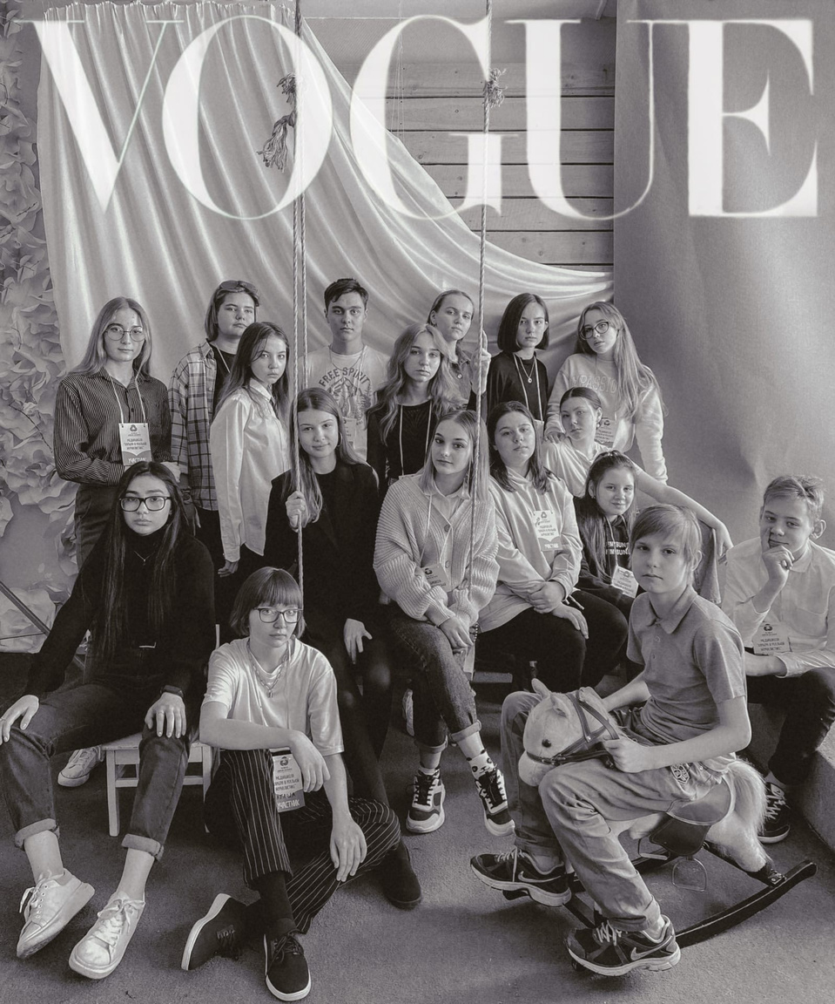
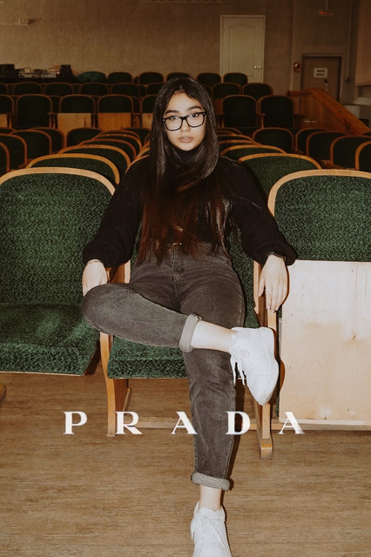
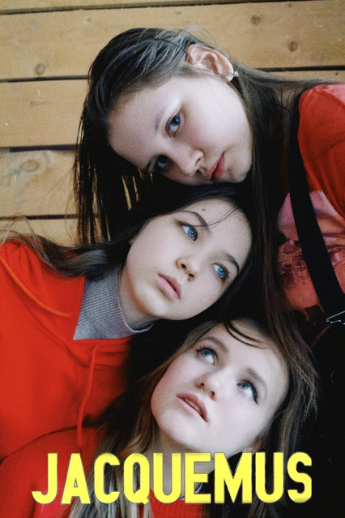
Результаты

Slide 9


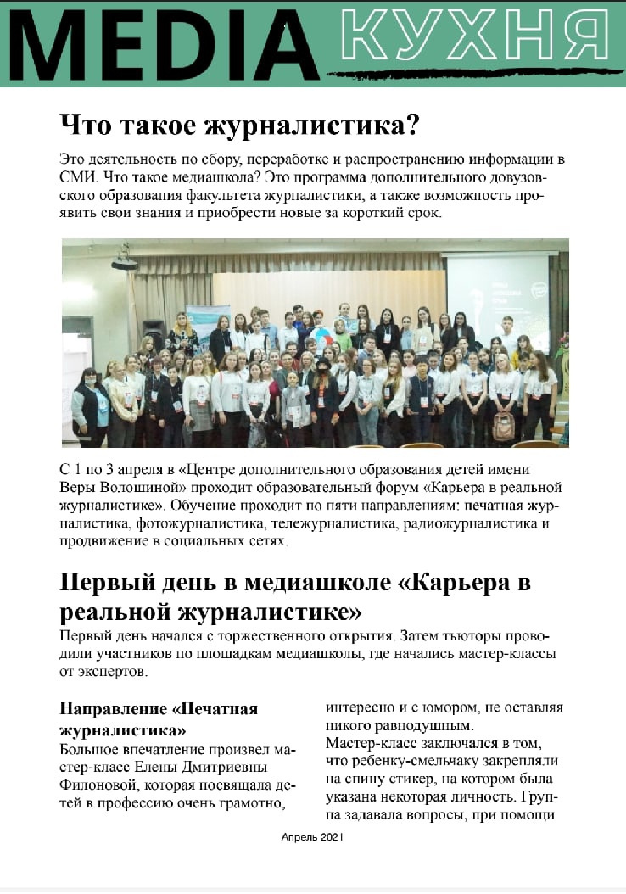
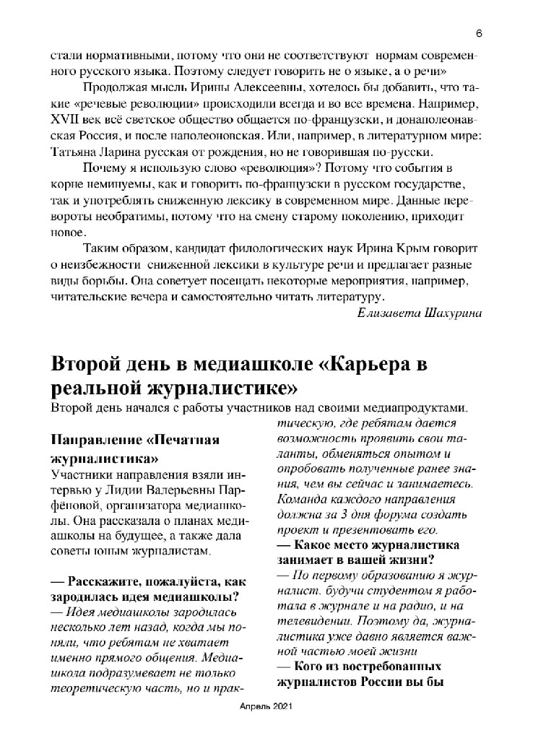
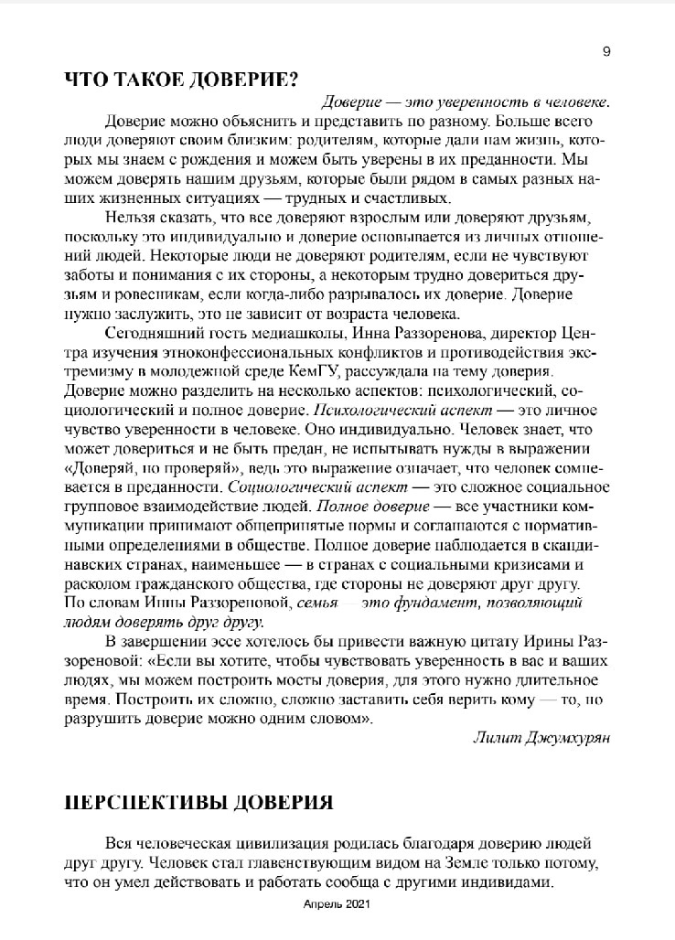
Результаты

Slide 10
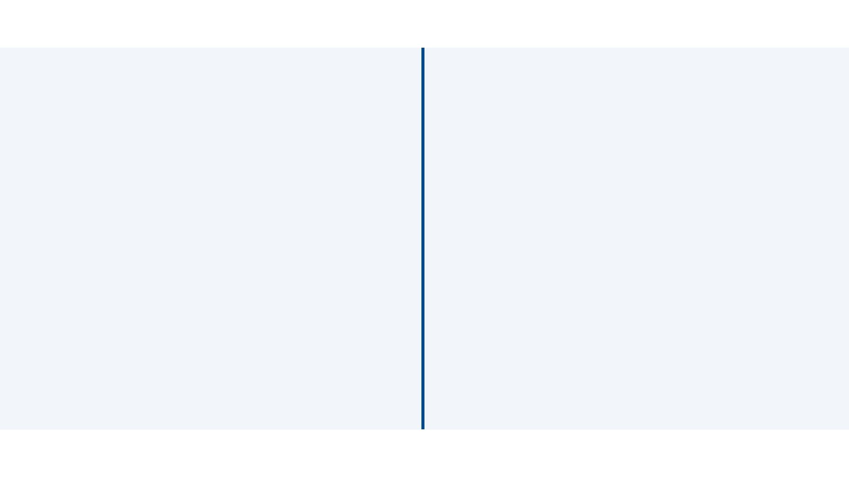


Результаты
Слоган
«Мы хотим, чтобы нас узнавали и на небе, и на земле, как северное сияние»
Логотип агенства
*SMM – агенство «Aurora»

Slide 11
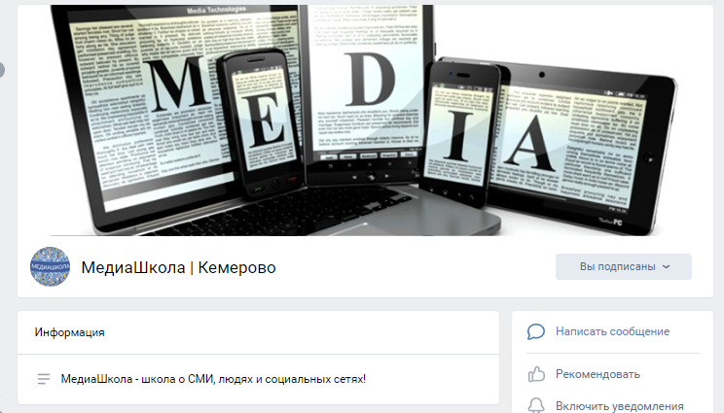
Результаты
https://vk.com/kemmedia

Slide 12
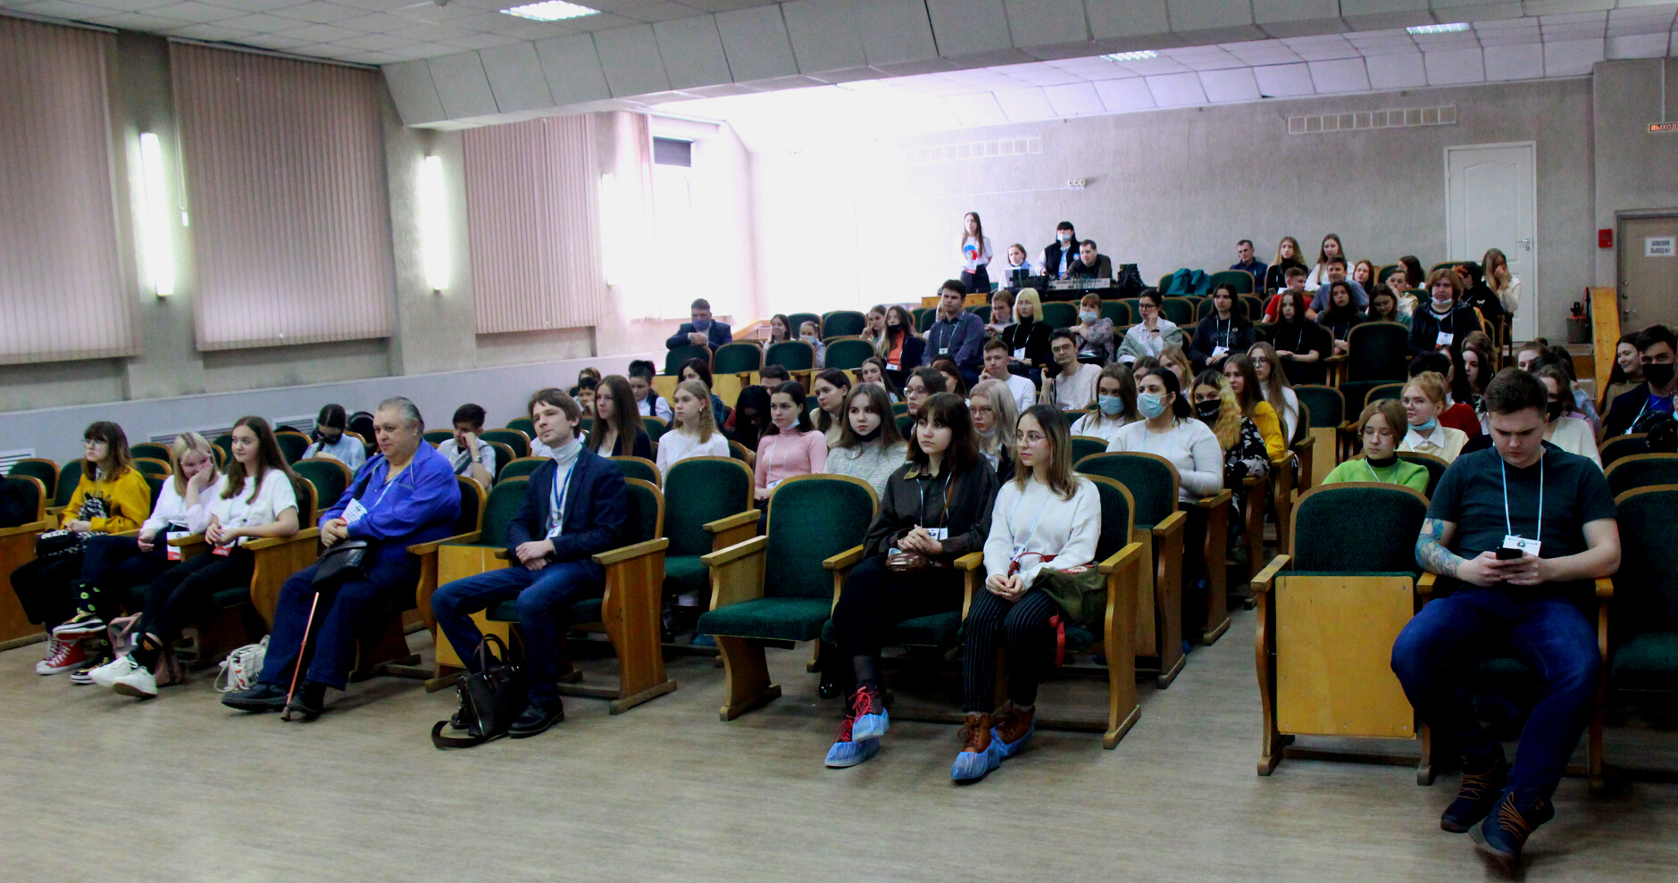
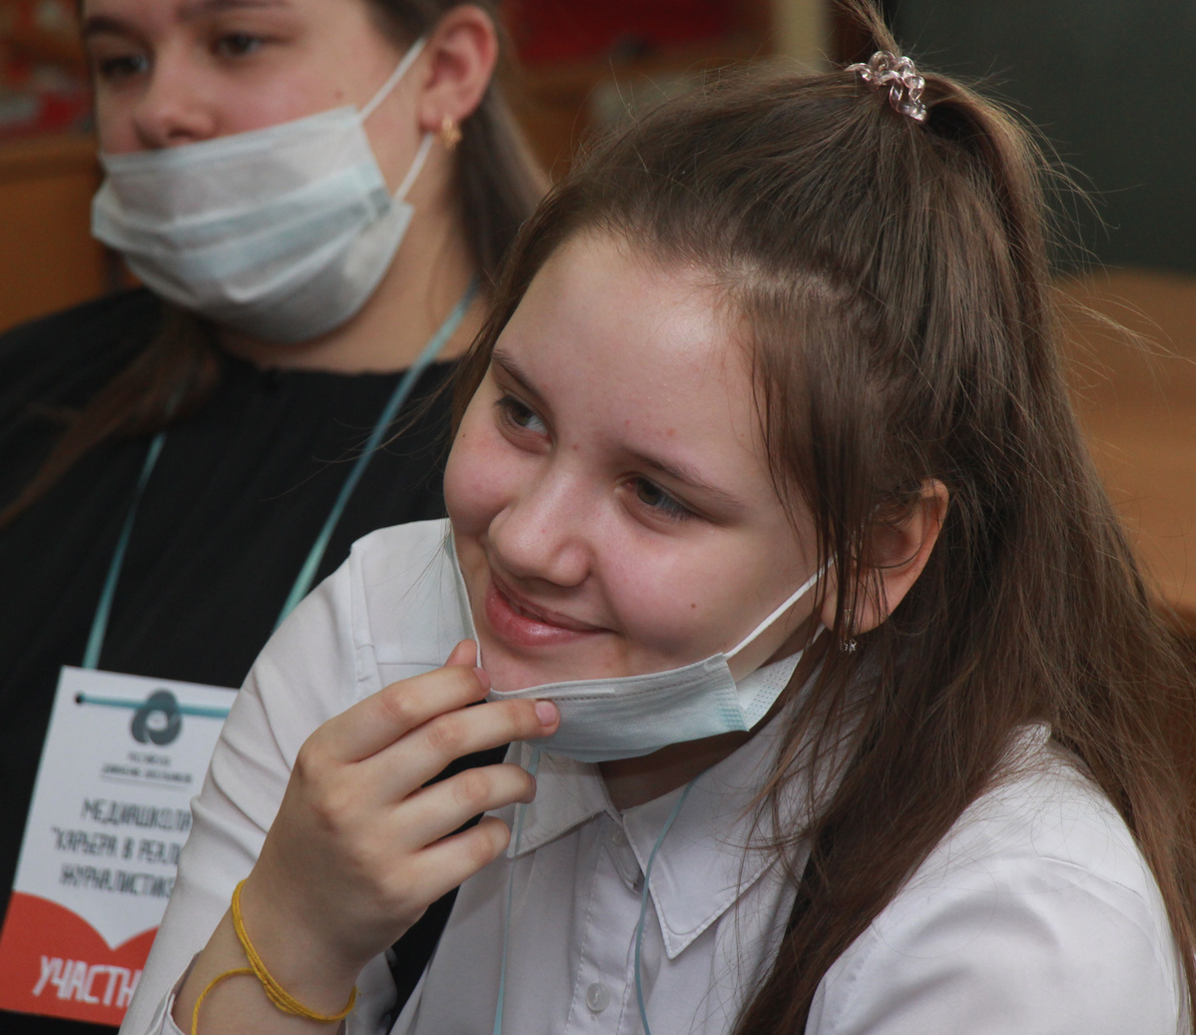
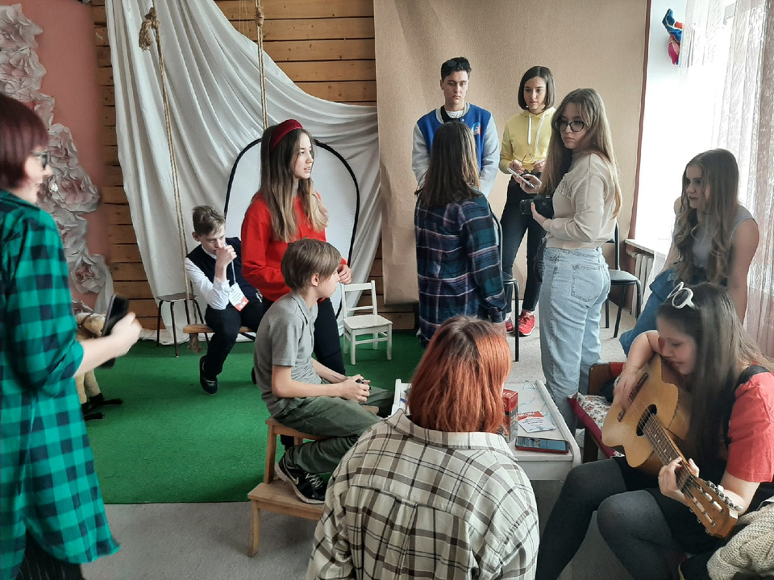
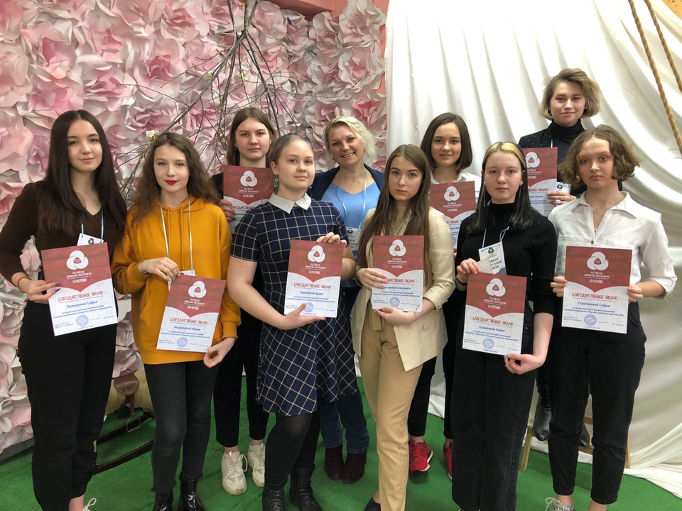
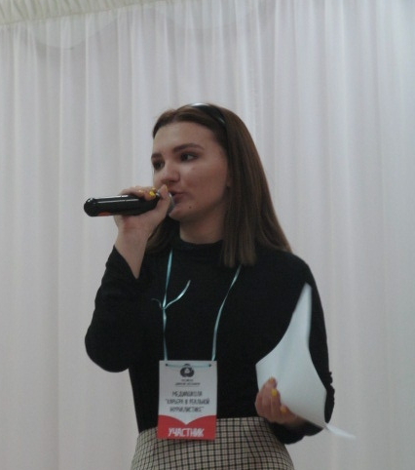
Результаты

Slide 13
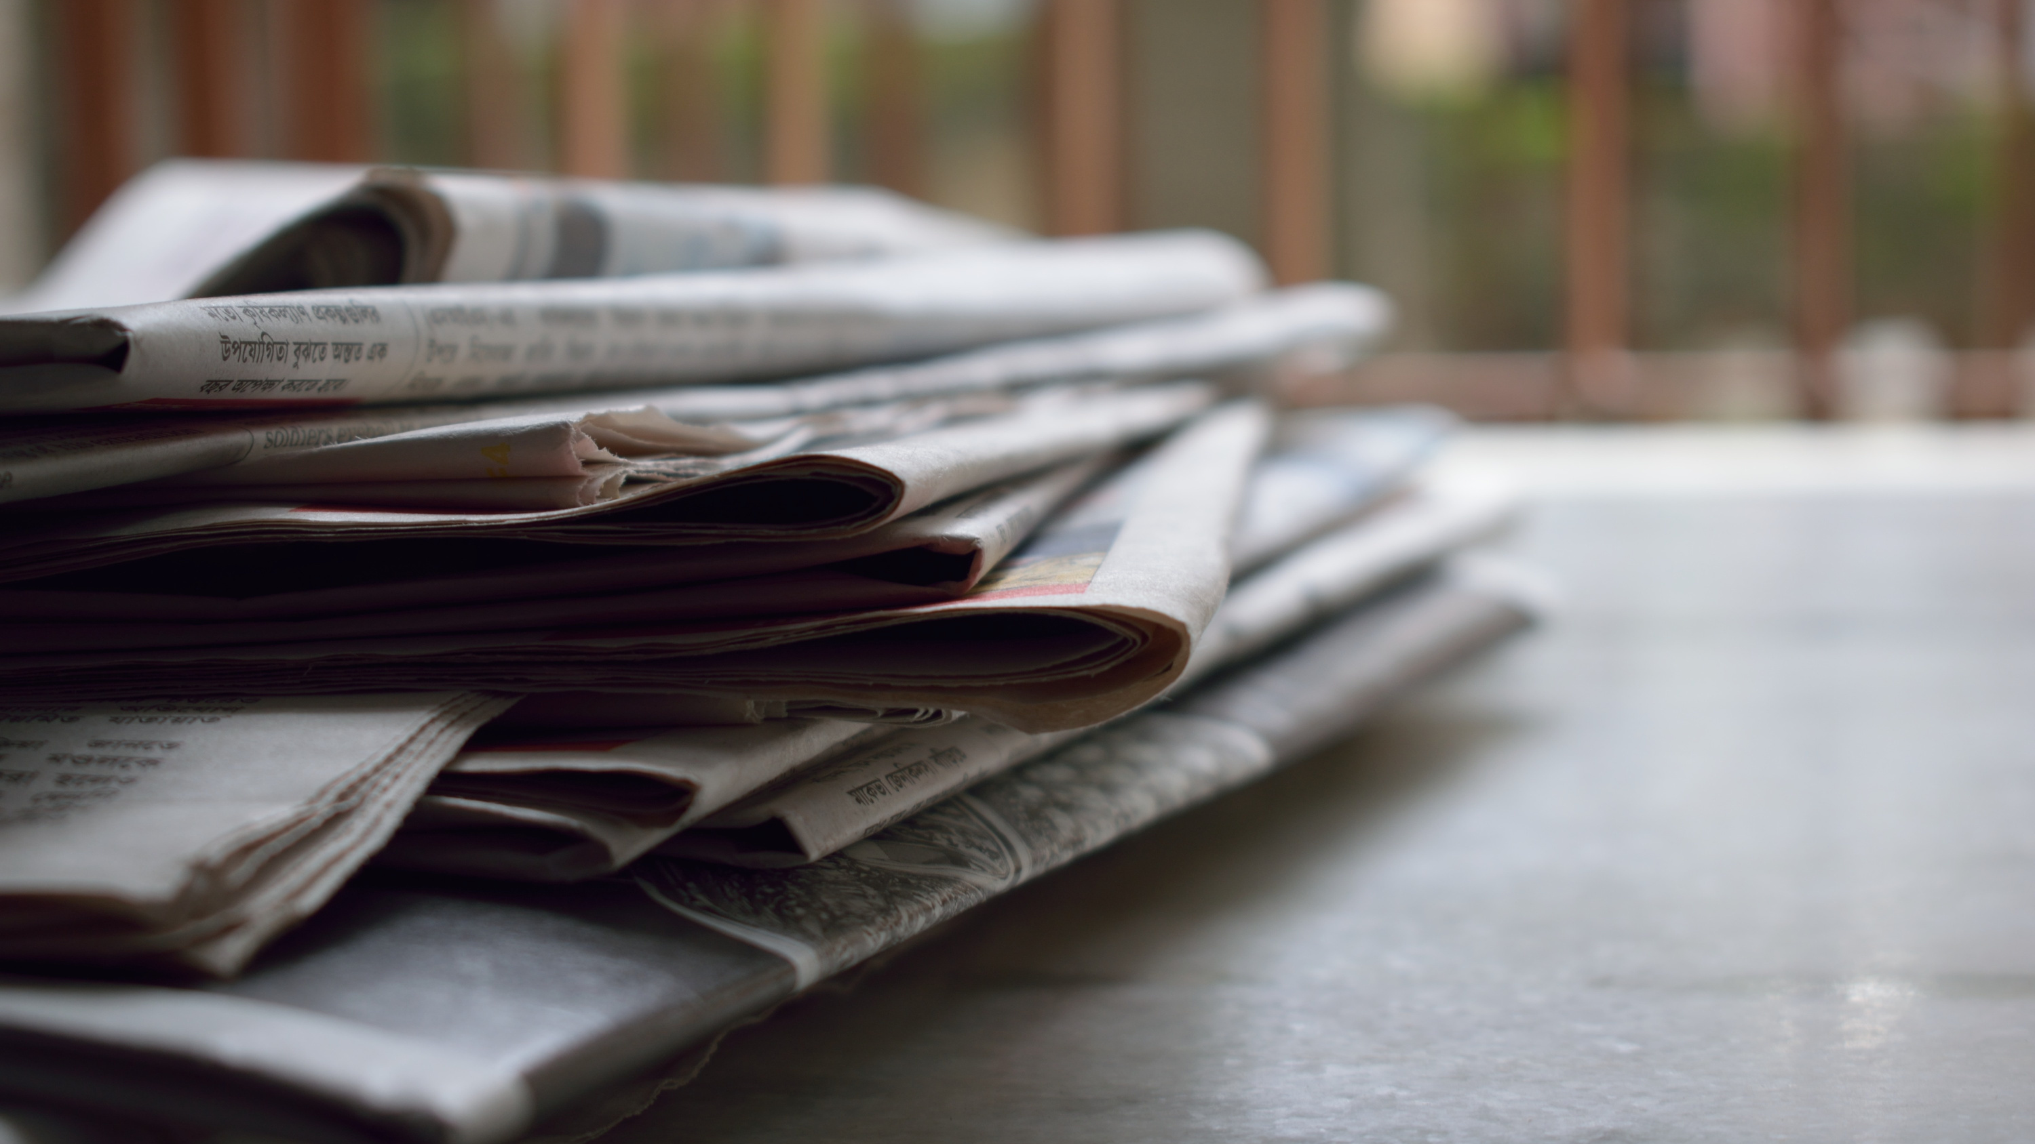
Как нас найти!
https://vk.com/club203740231
https://vk.com/mediakaryerakem

